Slide 1
K-digital TRAINING 2차 프로젝트 완료 보고서
유청환

Slide 2
목차
1. 프로젝트 개요
2. 프로젝트 개발 과정, 일정
3. 코드 분석
4. 진행 애로사항 및 해결방안
4. 프로젝트 회고

Slide 3
프로젝트 개요
개발목적
뉴스의 감성 분석을 통해 주가를 예측
다른 프로그래머분들이 만든 모델을 가져와 정확도를 높이고 별도의 프로젝트에 사용하기 위해 코드를 다듬는 것
모델의 정확도 65%이상을 목표로 한다.
개발내용
주가의 영향을 미치는 뉴스의 큰 주제가 담긴 제목을 가져와 csv 파일로 저장하고 yahoo finance의 코스피 지수 데이터와 함깨 분석을 진행
머신러닝 모델을 제작하고 모델을 다음 프로젝트에 사용하기 위해 코드를 정리
프로젝트 일정
2022/10/05 ~ 2022/10/18

Slide 4
프로젝트 개발 과정, 일정
1. 계획서 제작
2. 데이터 수집,전처리
일정 : 2022/10/05~2022/10/07
2-1. yahoo financ의 3년치 코스피 지수 데이터 수집
2-2. 팍스넷, 네이버의 증권 뉴스 데이터 수집
2-3. 전처리 진행
일정 : 2022/10/11~2022/10/12
3.데이터 분석
4. 프로젝트 문서화
3-1. 뉴스데이터의 토큰화 진행
3-2. 전처리 및 머신러닝 모델 제작
3-3 모델사용, 결과 분석
일정 : 2022/10/13~2022/10/15
일정 : 2022/10/17~2022/10/18

Slide 5
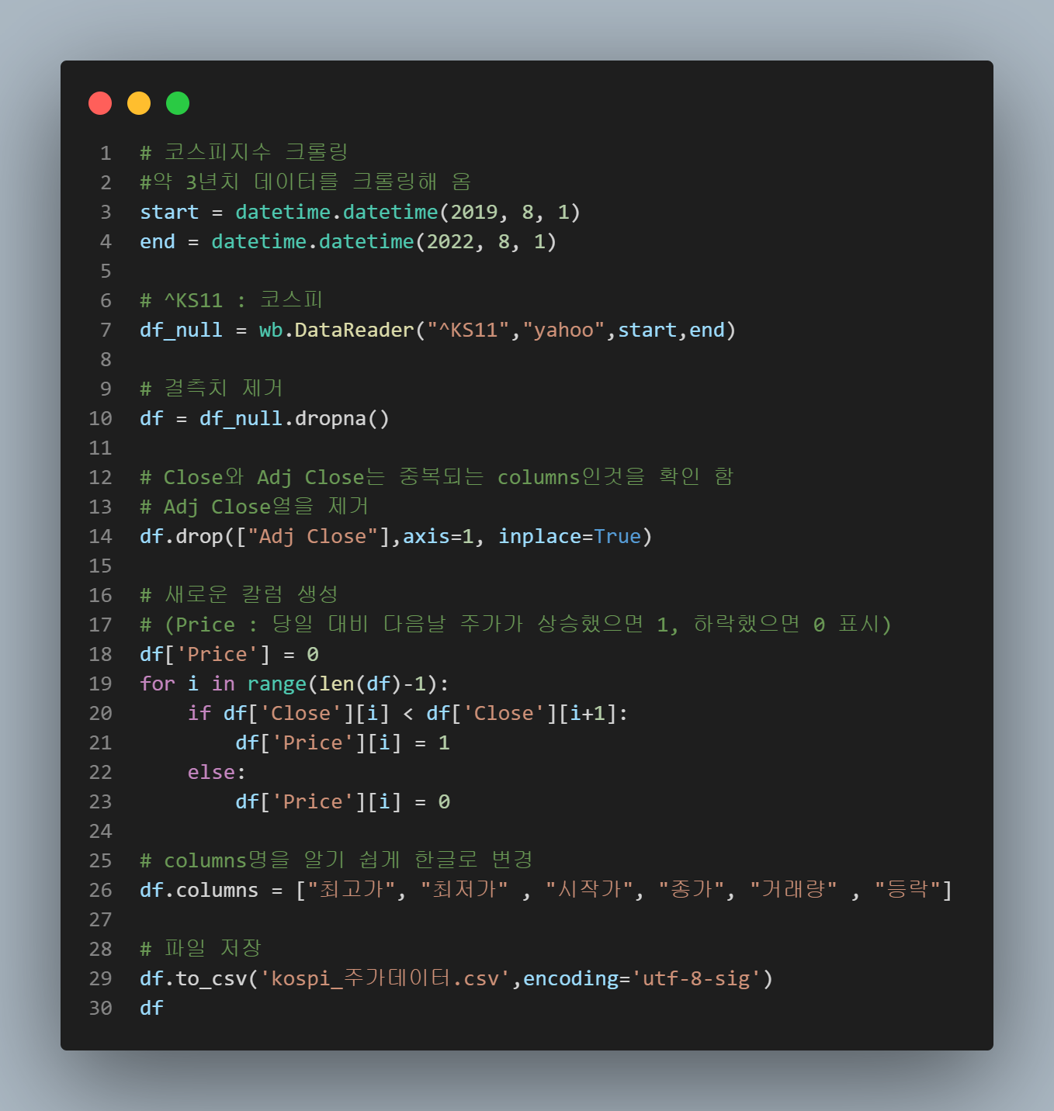
코드 분석 – 코스피 지수 수집

Slide 6
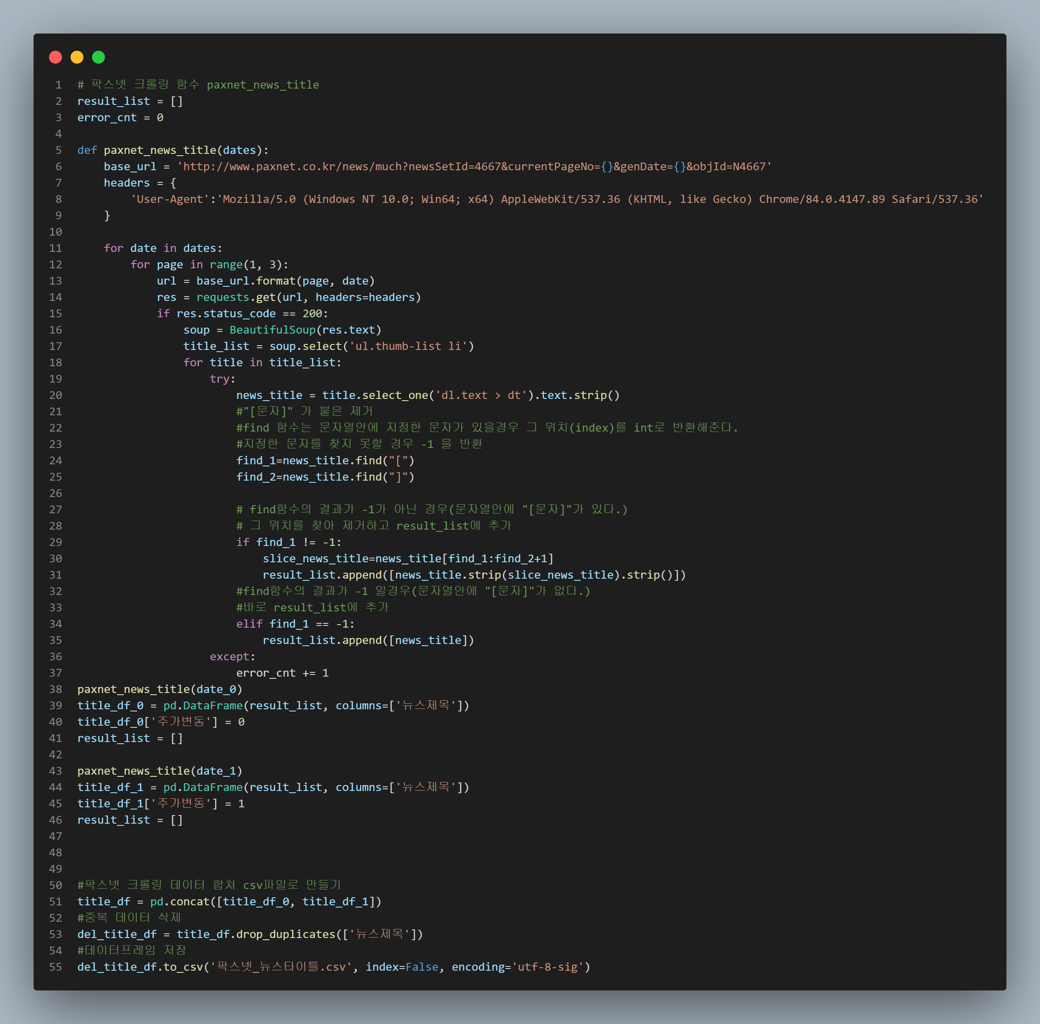
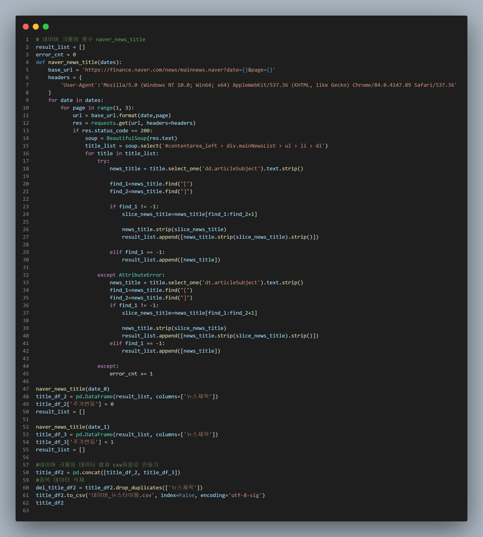
코드 분석 – 팍스넷, 네이버의 증권 뉴스데이터 수집

Slide 7
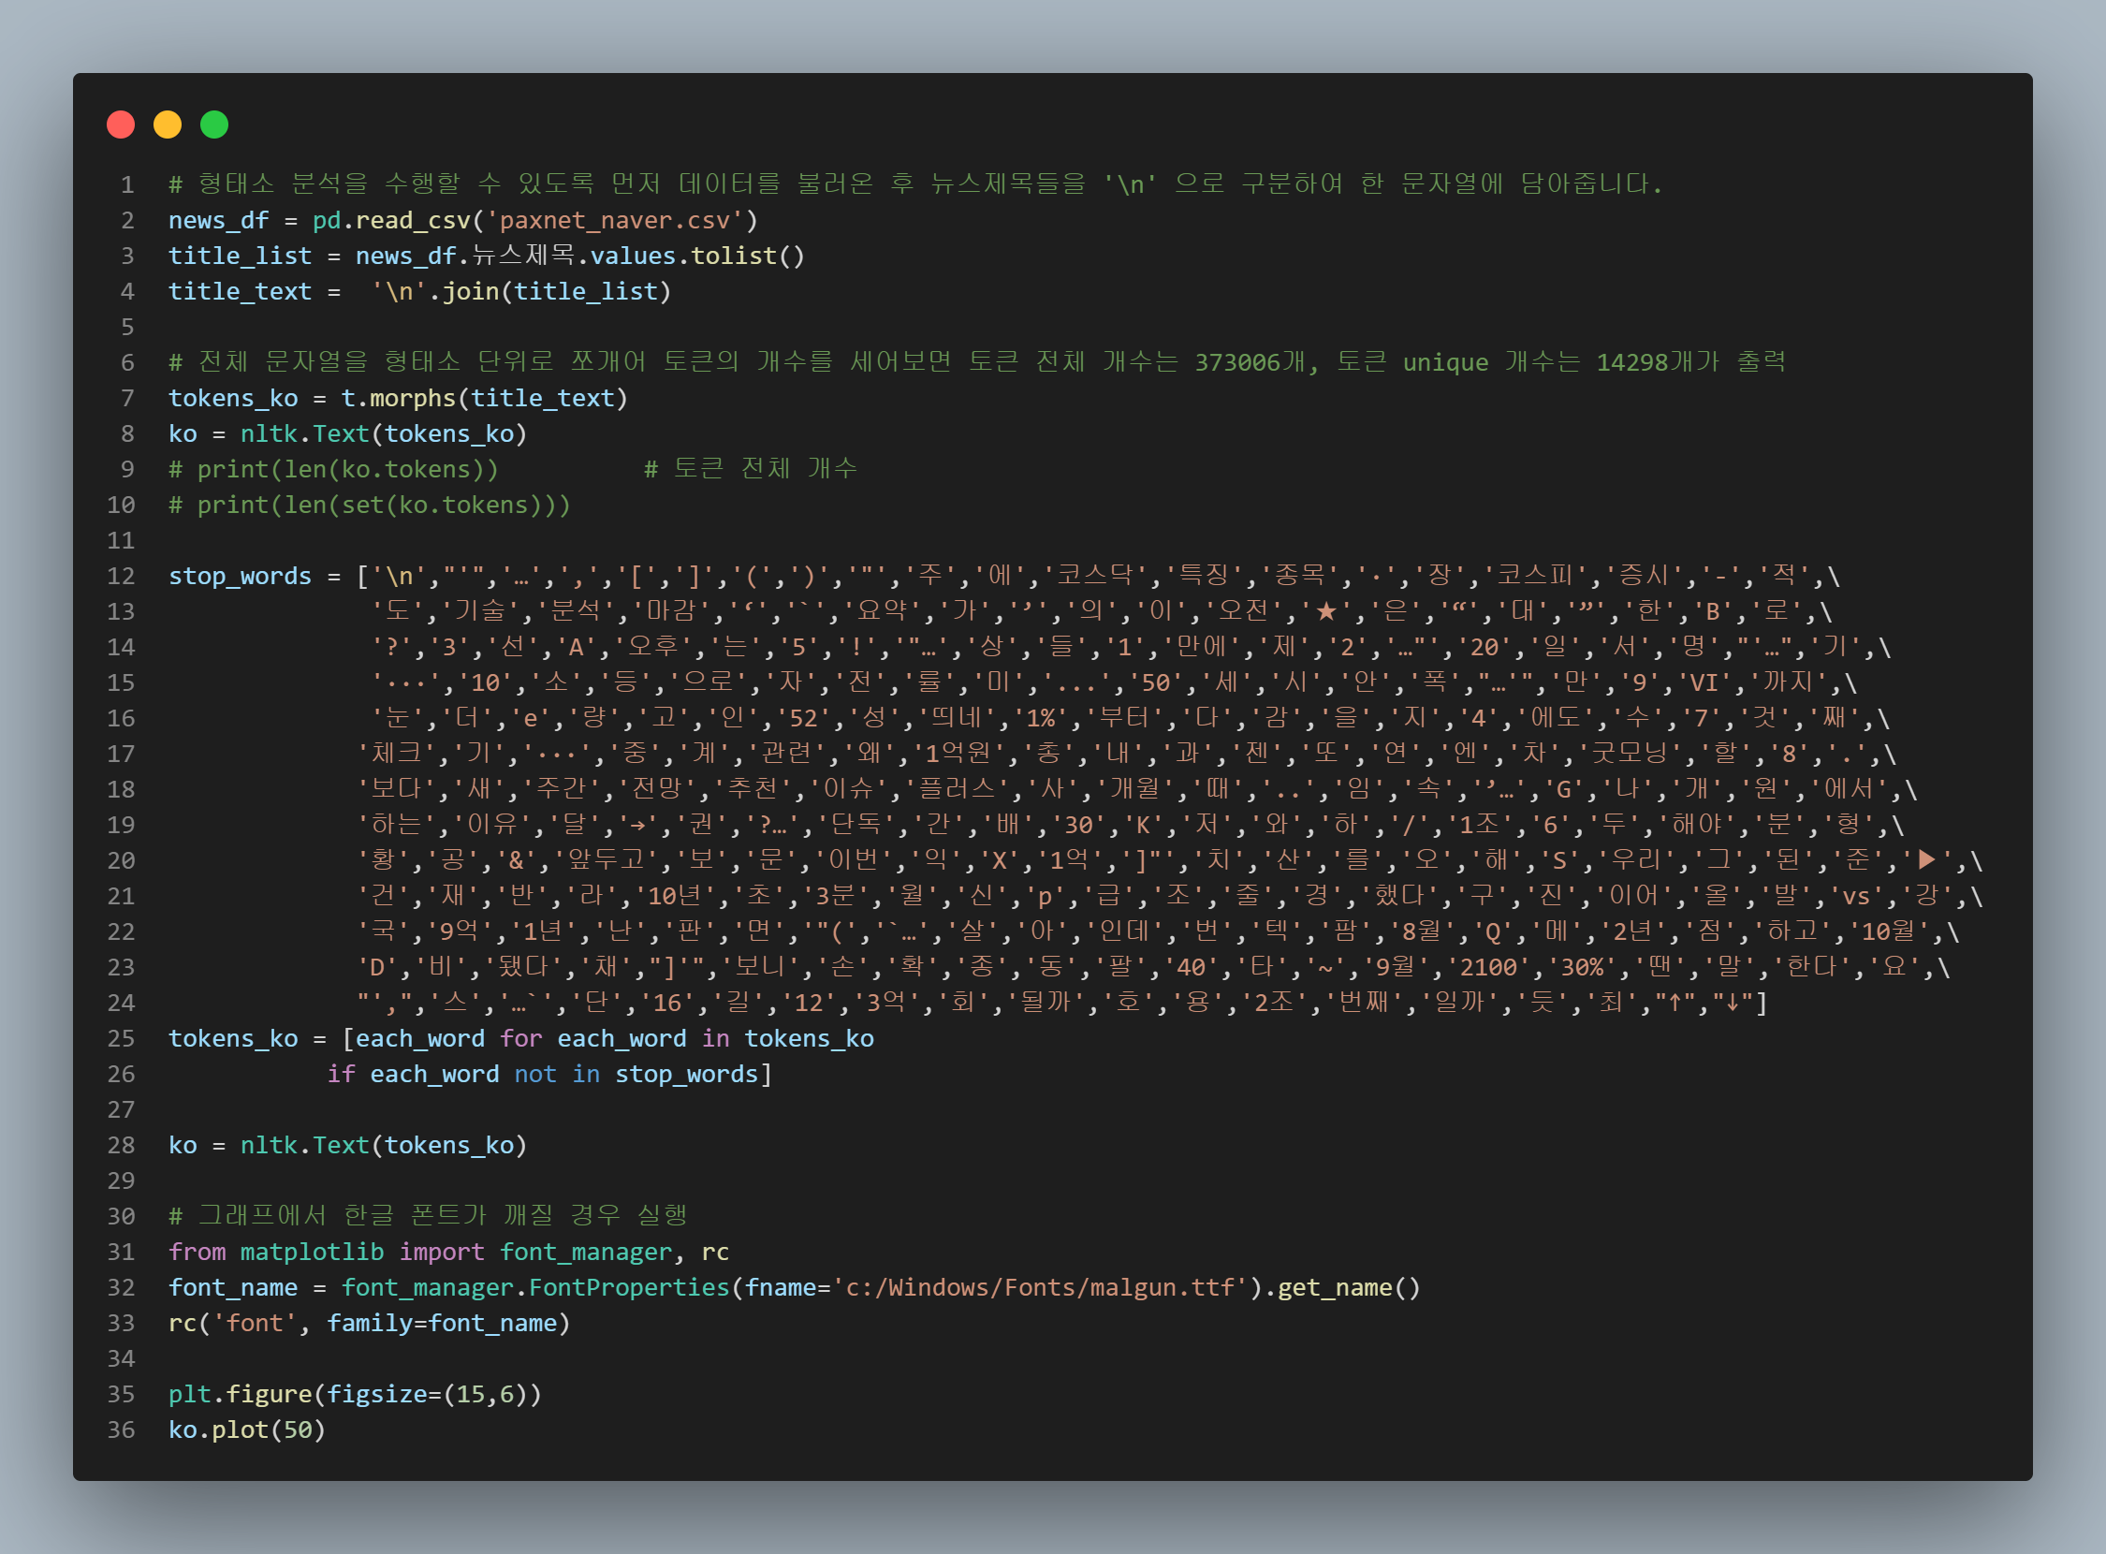
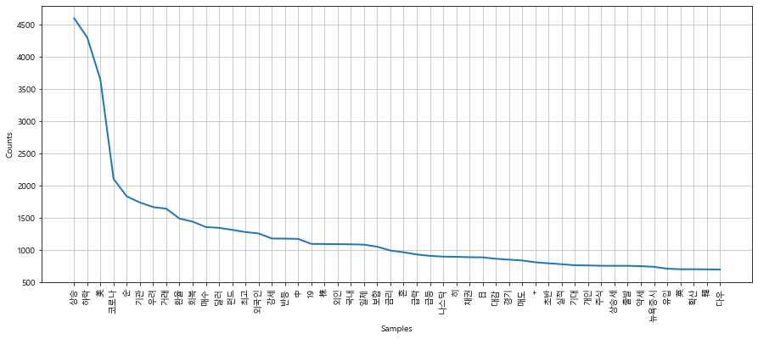
코드 분석 – 분석 전처리
형태소 단위로 나눠 토큰화 진행
불용어 제거
가장 많이 나온 50개의 형태소를 확인 할 수 있게 시각화
시각화 그래프

Slide 8
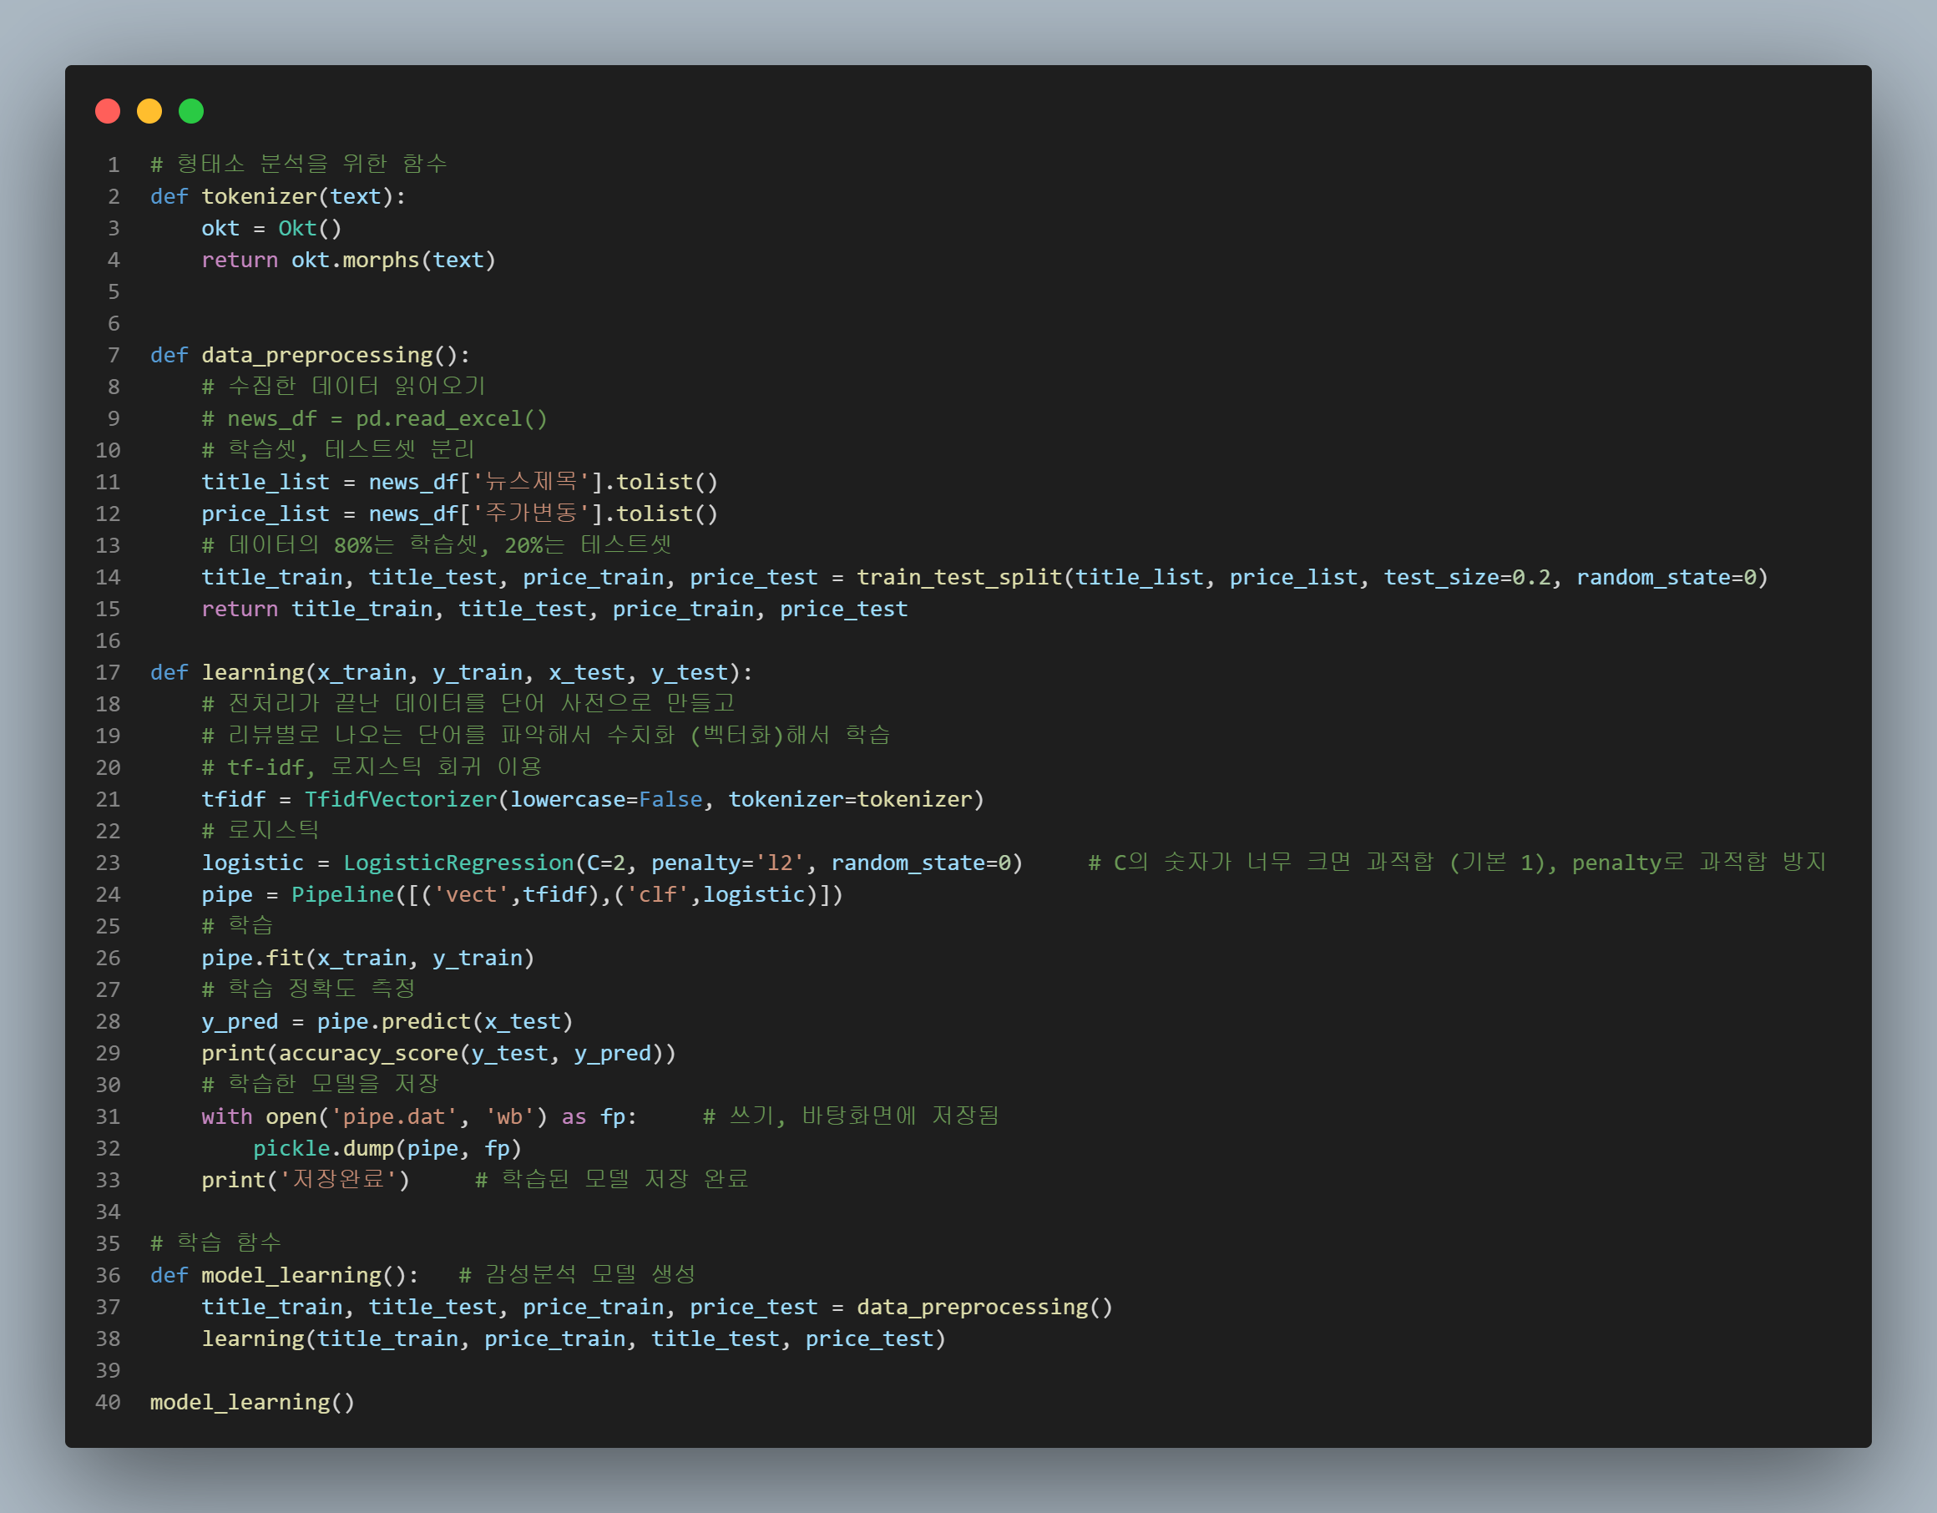

코드 분석 – 모델 제작
형태소 분석을 위한 함수
학습 데이터셋과 테스트 데이터 셋을 8:2 비율로 분류
로지스틱 회귀를 이용해 모델 제작
정확도 측정결과 64%에 달하는 결과
결과 확인

Slide 9
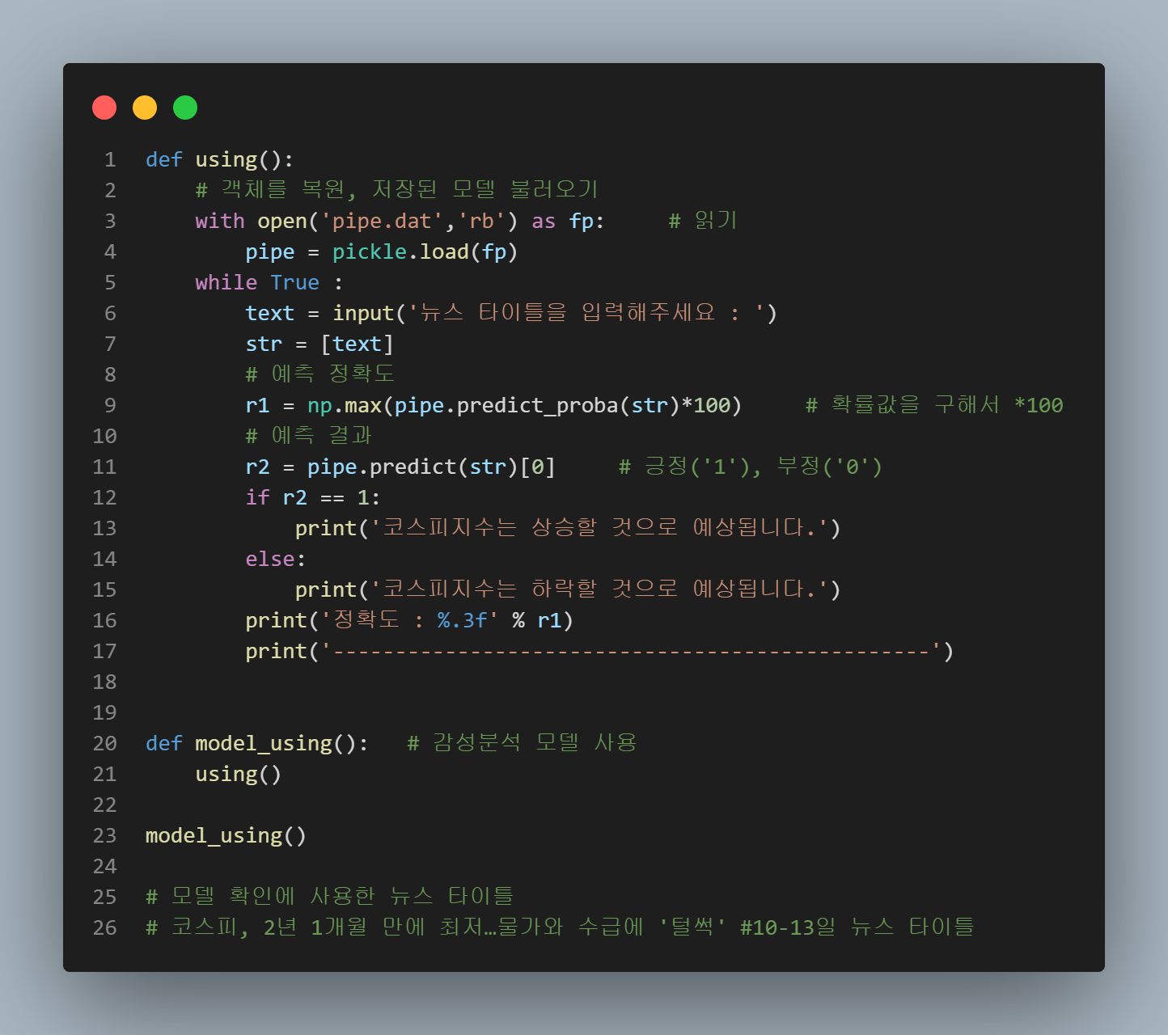

코드 분석 – 모델 제작
결과 확인

Slide 10
진행 애로사항 및 해결 방안
데이터 수집
문제 : 네이버의 뉴스데이터를 수집하는데 있어서 뉴스의 미리보기 이미지 유무에 따라 select가 달라지는 문제
해결 : 에러코드를 분석해 try-except문을 사용해 해결
데이터 분석
문제 : 분석 결과가 모두 부정(“0”)이 나오는 문제
해결 : 코드 분석 결과 모델의 return 값이 int 타입인 것을 확인했고 결과를 출력하는 if 문을 수정

Slide 11
작업 코드
프로젝트 소스코드 github rEpository
https://github.com/katimere15/news_analysis_pj

Slide 12
최종 보고서 마치겠습니다. 감사합니다.
유청환

